Slide 1



Notes:
안녕하세요. 1팀 우승하조조의 발표를 맡은 황수진입니다.
화훼농가 살리기 프로젝트, 일상속의 여행 꽃정기구독 발표 시작하겠습니다.

Slide 2



Slide 3
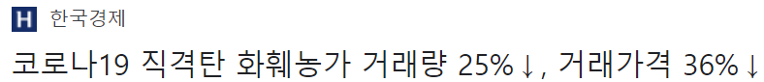


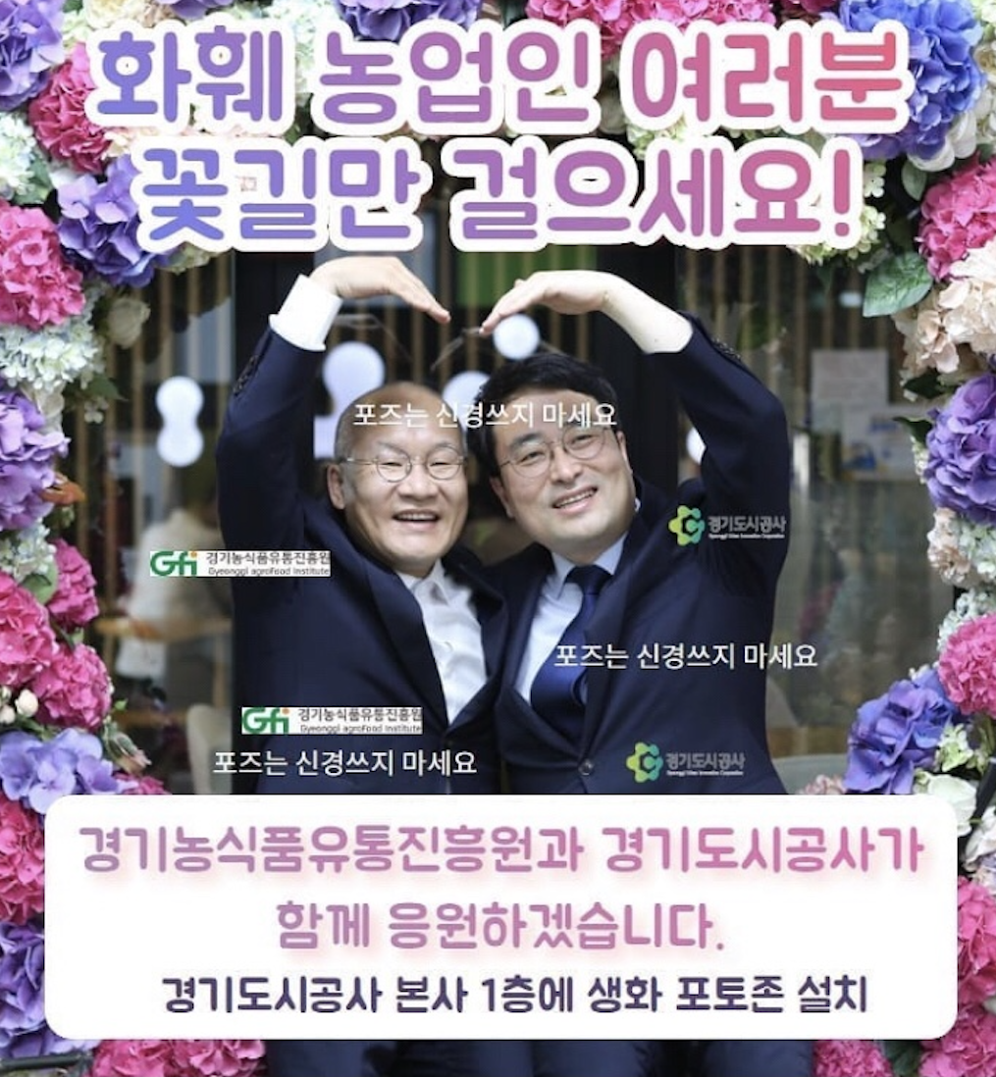
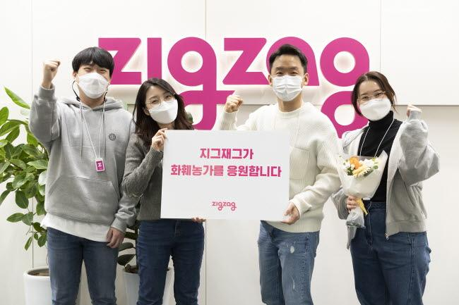
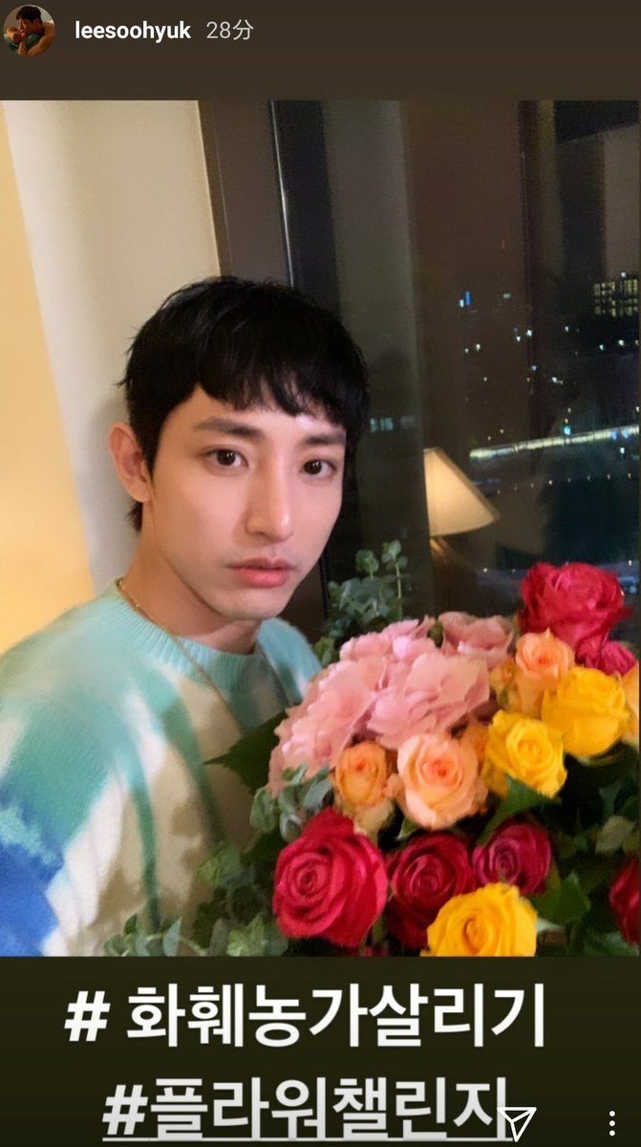



Notes:
여러분, 혹시 화훼농가 살리기 챌린지 들어보셨나요?
많은 기업과 연예인들이 이 챌린지에 참여했는데요.
경기도시공사, 쇼핑몰앱 지그재그, 배우 이수혁님이 대표적으로 이 챌린지에 참여했습니다.

Slide 4

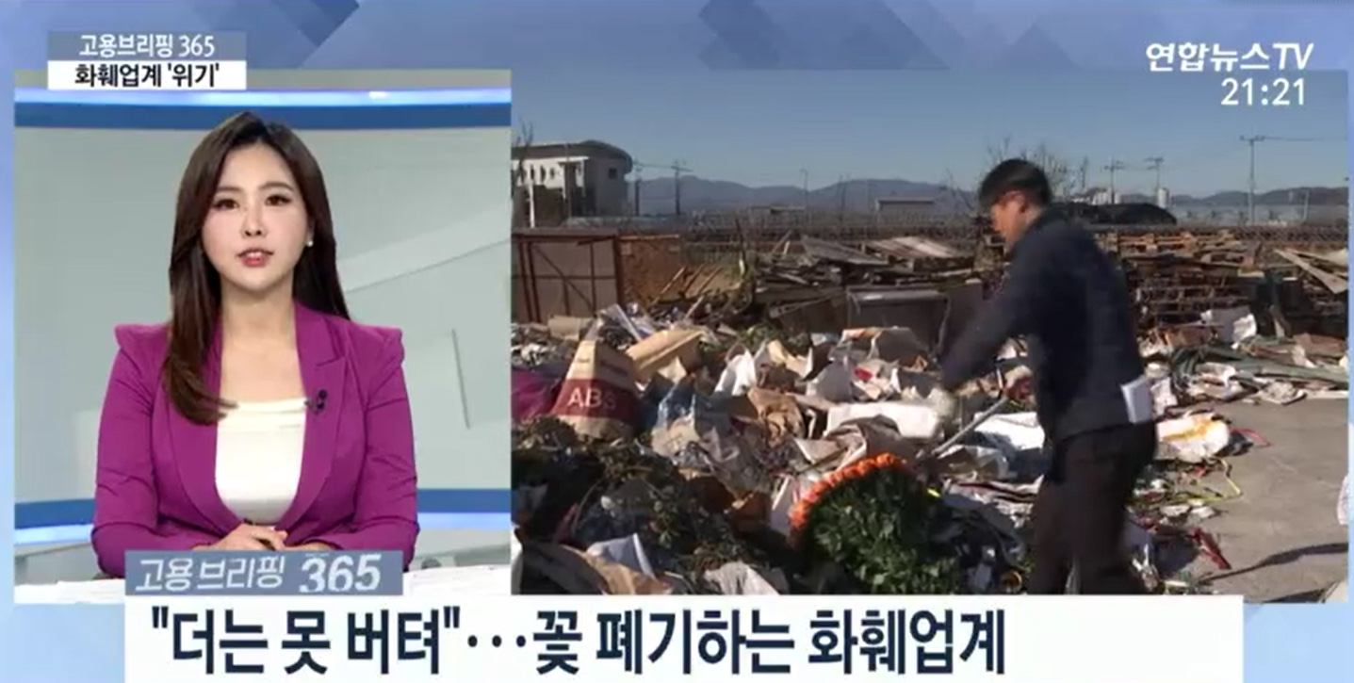
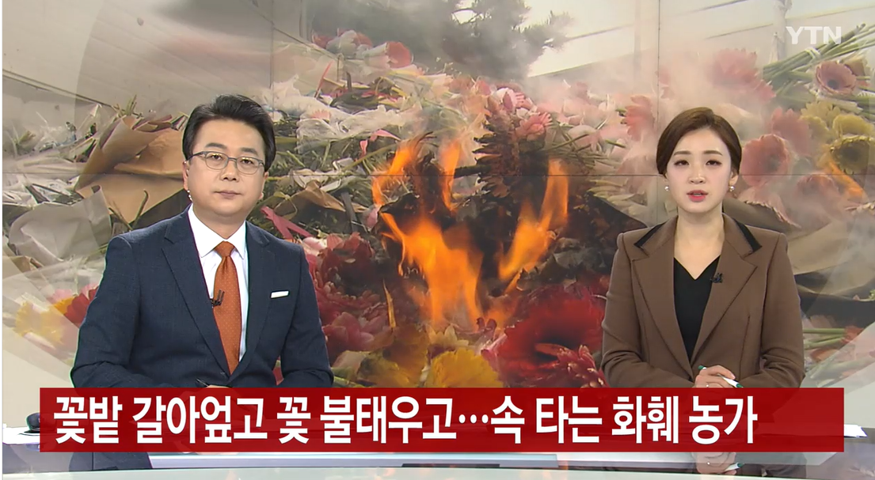

Notes:
플라워버킷챌린지는 코로나19로 직격탄을 맞은 화훼농가를 응원하기 위한 챌린지입니다.
실제로 작년 한해 예정됐었던 많은 행사들이 전면 취소됐었죠. 행사장엔 꽃이 항상 있잖아요? 근데 행사가 다 취소되나보니 꽃 소비가 크게 줄었습니다.

Slide 5


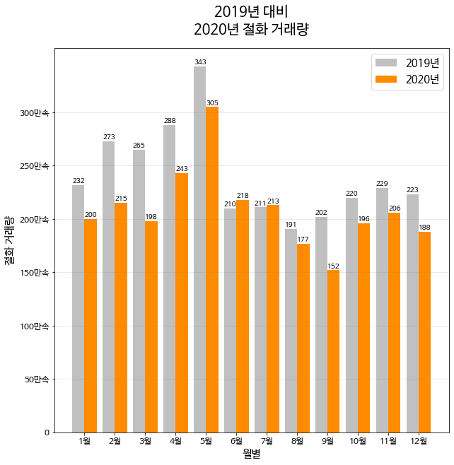
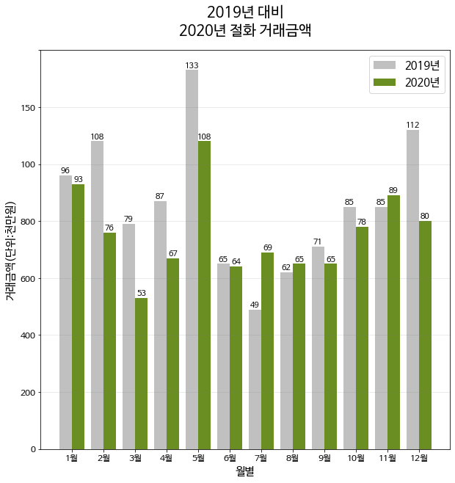


Notes:
이 데이터는 2019년 대비 2020년 절화 거래량과 거래금액 데이터입니다. 보시면 2월부터 5월까지가 특히 많이 줄었음을 확인할 수 있는데요, 이 기간은 입학식 그리고 졸업식 이외의 많은 행사들이 몰려있는 기간이죠.

Slide 6
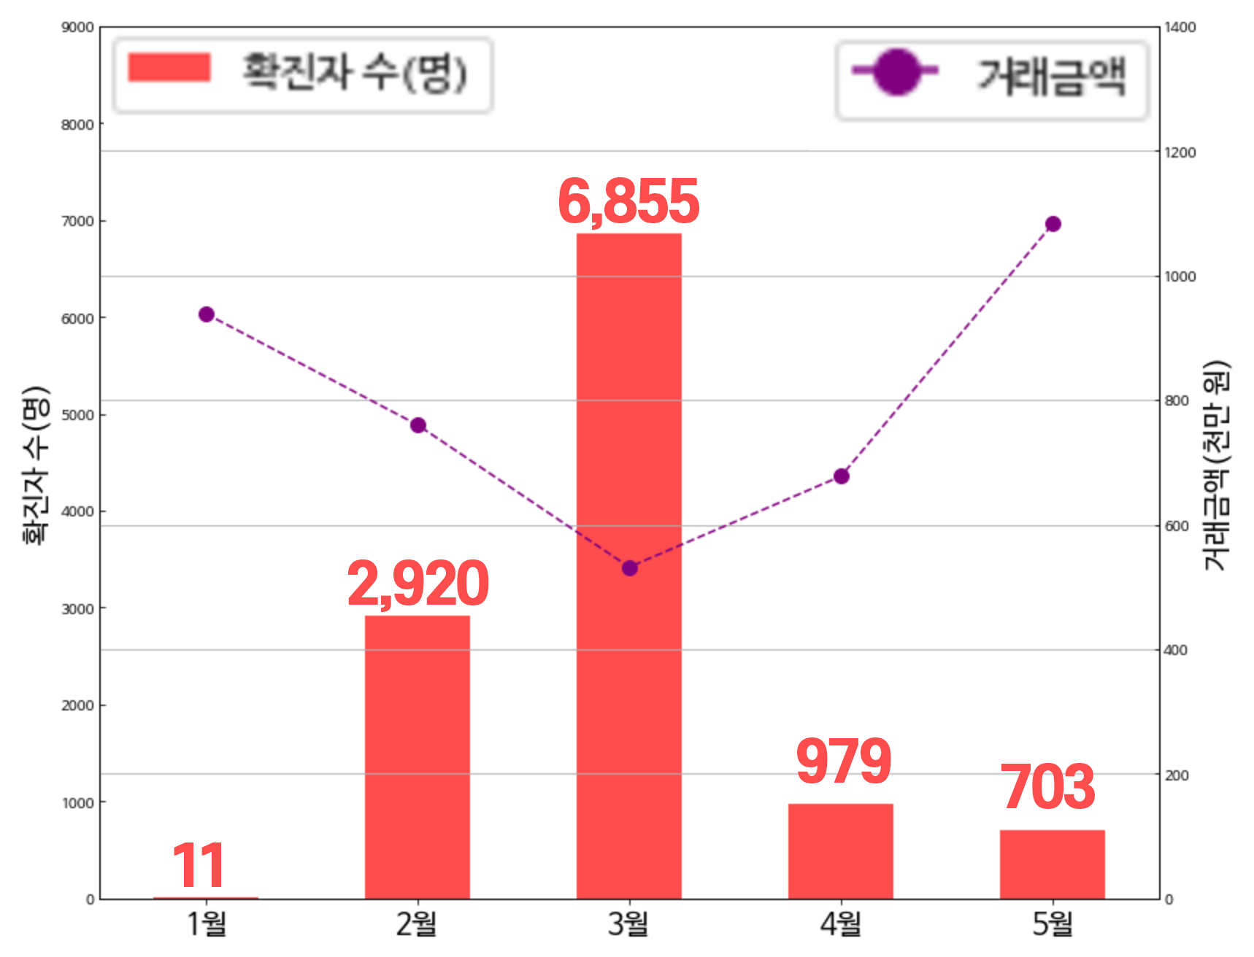

Notes:
그래서 실제로 코로나 확산 정도에 따라 거래금액에 영향이 있었는지 확인하기 위해, 월별 코로나 확진자 수와 절화 거래금액을 비교해봤습니다. 보시면 코로나19 확산 정도가 심해짐에 따라 거래금액이 감소하고, 확진자 수가 줄어들면 거래금액은 올라가는 추이를 보이고 있습니다. 그래서 저희 조는 데이터에 기반해 코로나19와 화훼산업간의 유의미한 상관관계가 있다는 결론을 얻을 수 있었습니다.

Slide 7




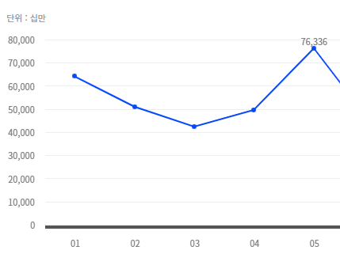
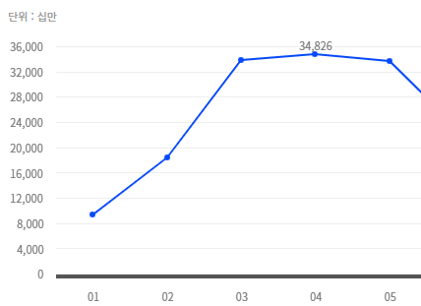
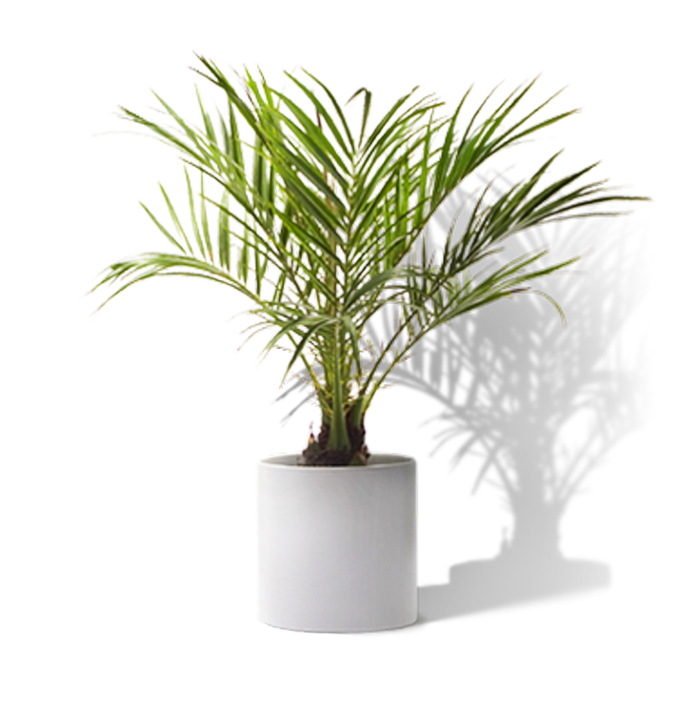


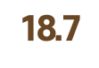





대비되게 코로나, 절화, 관엽(데이터 기반해서 시각화했다.)
Notes:
하지만 저희는 하나의 특이점을 발견했습니다. 같은 기간 절화 판매량 그리고 홈가드닝과 플랜테리어로 주로 사용되는 관엽식물의 판매량이 서로 반대되는 양상을 보였다는 점인데요. 이것은 코로나19로 집에 있는 시간이 많아지면서 식물이 인테리어 소품 혹은 반려식물 등의 개념으로 자리잡은 영향이라고 보여집니다.
(이거 어떤가욤)같은 기간 절화 판매량은 줄어든 반면, 홈가드닝과 플랜테리어로 주로 사용되는 관엽식물의 판매량은 오히려 늘었습니다. 최근 사회적 거리두기로 집에 있는 시간이 많아지면서 식물이 인테리어 소품 혹은 반려식물 등의 개념으로 자리잡은 영향이라고 보여집니다.
이렇듯~
근데 여러분, 같은 꽃이 판매되는 형태에 따라 종류가 여러가지 있다는 사실을 아
5월 가정의 달 특수. 플랜테리어가 각광을 받는다 -> 이제 식물의 개념이 변했다(인테리어의 소재) -> 꽃의 정기적인 수요를 창출할 수 있는 소스가 된다. 정기구독 인사이트의 출발점.
화훼산업의 실정을 확인하기 위해 화훼유통정보 경매금액 실적 데이터를 찾아봤는데 특이하게도 관엽만 증가했더라.
경매금액 실적 = 가격 * 판매량

Slide 8



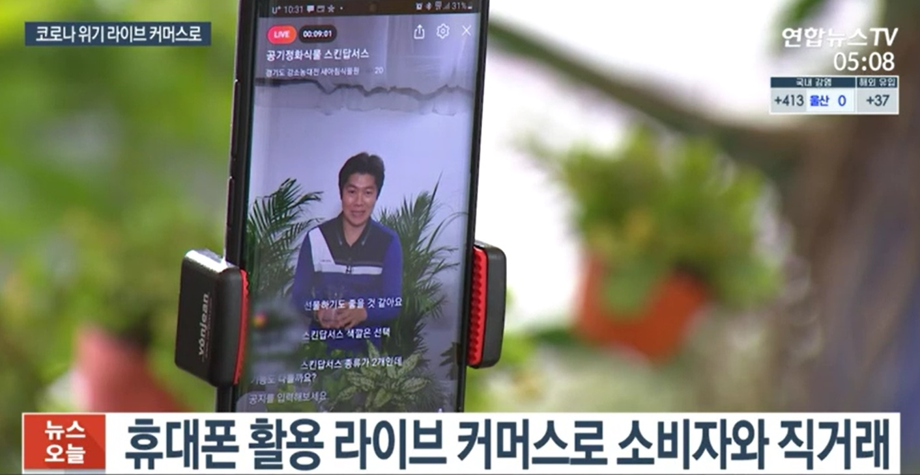
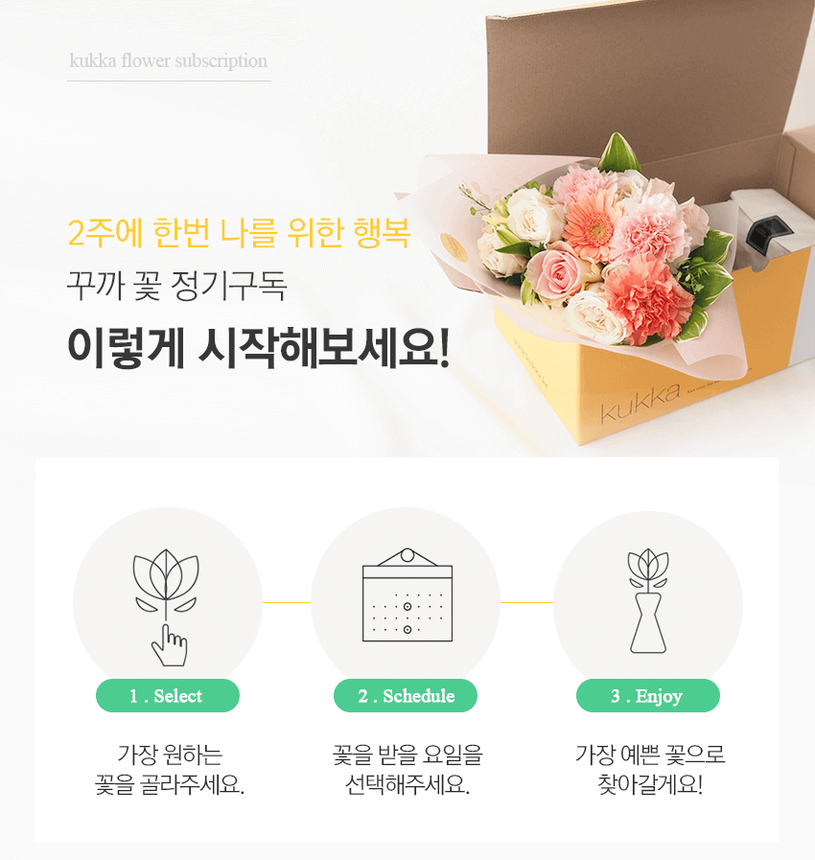



줄어든 소비로 인해 화훼 산업에서 시행중인 활성화 방법
이 중 꽃 정기구독->다음슬라이드에서 그 이유(절화 소비 감소)
Notes:
그래서 저희 조는 화훼산업 중에서도 절화에 집중한 마케팅 전략이 필요하다는 결론을 내렸고, 관련 사례를 알아봤습니다. 크게 3가지가 있었는데, 화훼농가와 직접적인 유통커넥션을 특징으로 한 마켓컬리의 농부의 꽃, 라이브커머스를 활용한 직접판매, 그리고 꽃 정기구독 서비스가 현재 시행되고 있는 것을 확인했습니다, 저희는 그 중에서도 정기구독 서비스를 활용해 절화 시장의 지속가능한 수요를 확보할 수 있는 방안을 생각해봤습니다.

Slide 9




Notes:
저희는 크롤링 결과, 첫번째, 꽃구독서비스의 수요가 충분하다 두번째 구독서비스 이용자의 대부분이 꽃을 통해 기분전환을 하고 있다 이렇게 2개의 인사이트를 얻을 수 있었습니다. 그래서 저희는 그에 맞는 사업 구상 전략을 제시하고자 합니다

Slide 10



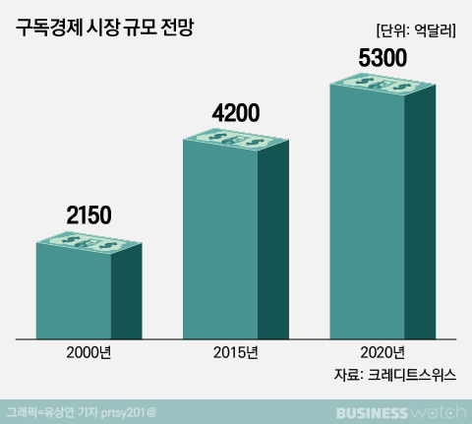

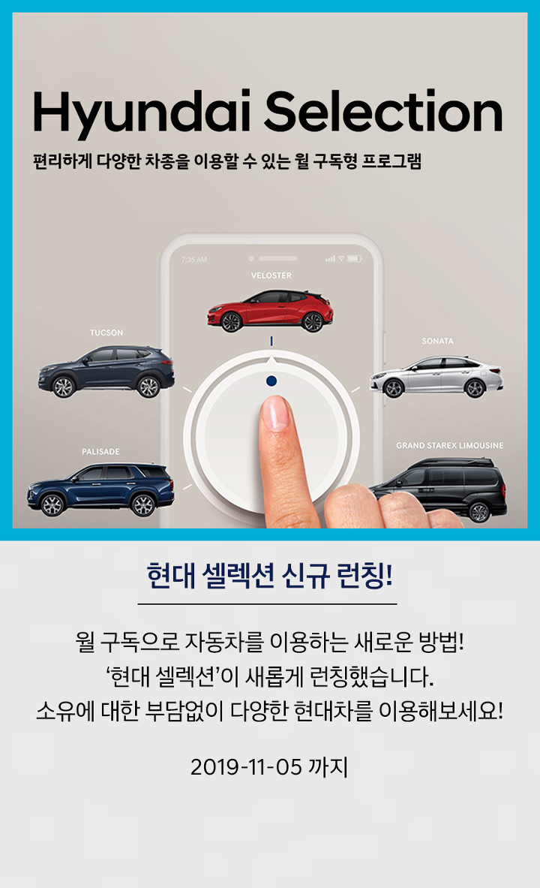
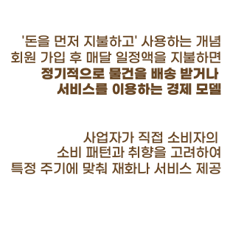
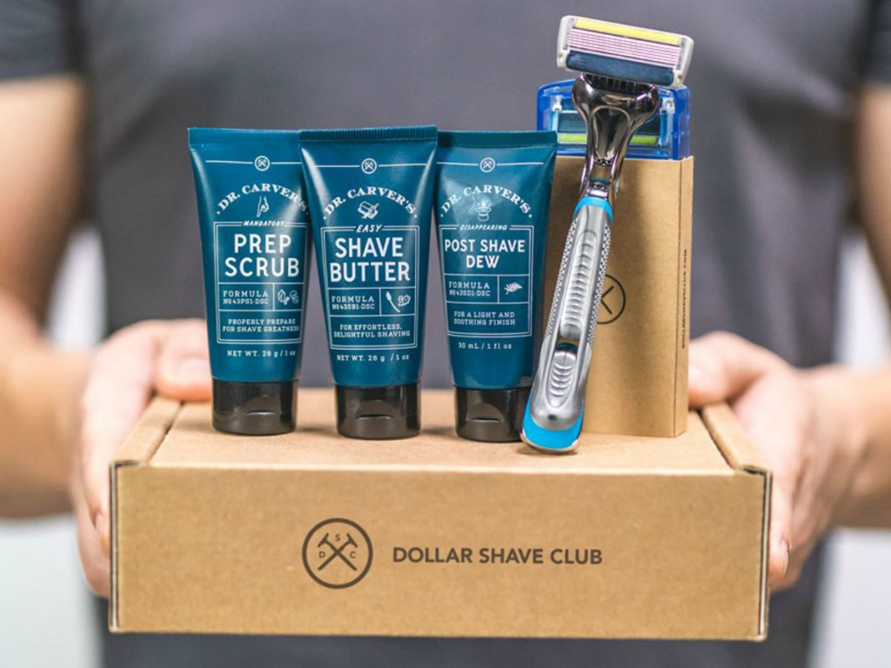


Notes:
혹시 꽃을 구독한다는 개념이 생소하신가요? 그렇다면 일단 구독 서비스 자체에 포커스를 맞춰보는게 어떨까요? 구독 서비스는 여러분의 일상생활에서도 쉽게 찾아볼 수 있습니다. 넷플릭스는 당연하고, 그림 심지어 차까지 구독하는 시대에 우리가 살고 있기 때문이죠. 크레디트스위스 보고서에 따르면 구독경제 시장은 계속해서 확대될 전망으로 예측되고, 개인의 취향에 맞춘 다양한 구독 서비스들이 지금도 생겨나고 있습니다.

Slide 11


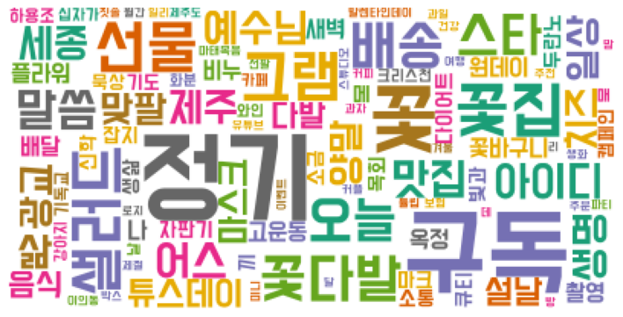



‘
Notes:
실제로 #정기구독 인스타그램 해쉬태그 크롤링 결과, 꽃,꽃다발 등의 키워드를 발견했고, 그를 통해 꽃 정기구독에 대한 수요와 관심을 확인할 수 있었습니다.

Slide 12


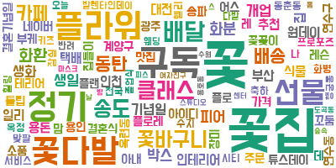



Notes:
워드클라우드를 보시면 발렌타인데이, 선물 등의 키워드도 발견할 수 있지만, 힐링, 클래스, 인테리어, 소품 등의 키워드도 있어서, 꽃의 의미가 ‘나를 위한 꽃’으로 확대되고 있다는 인사이트를 도출할 수 있습니다.

Slide 13
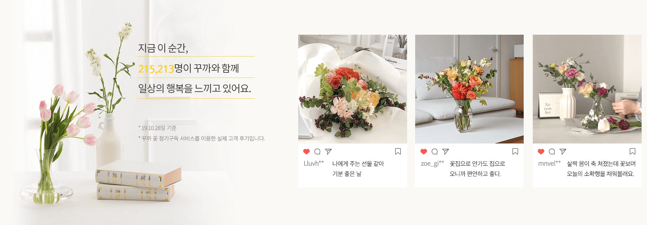


Notes:
그래도 꽃이 사업이 될 수 있나?라는 의문점을 가질 수 있는데요,
이미 꽃 구독 서비스를 하고 있는 곳이 있습니다. 바로 꾸까인데요, 꾸까는 21년 기준 누적 이용자 25만명을 달성하며, 긍정적인 사업 전망을 보이고 있습니다.

Slide 14



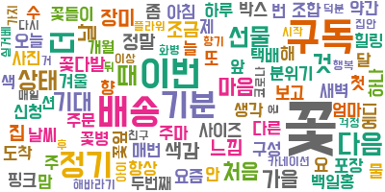
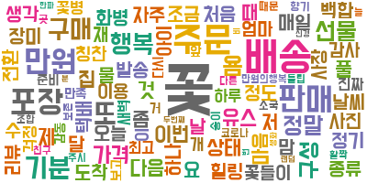
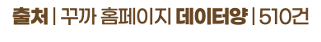

Notes:
그래서 저희는 꽃 정기구독 서비스를 이용하는 사람들의 생각을 알아보고자 꾸까와 유스풀몰의 후기를 크롤링했고, 힐링, 행복, 감사 등의 키워드를 공통적으로 추출할 수 있었습니다.

Slide 15



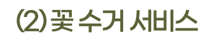
Notes:
저희는 크롤링 결과, 첫번째, 꽃구독서비스의 수요가 충분하다 두번째 구독서비스 이용자의 대부분이 꽃을 통해 기분전환을 하고 있다 이렇게 2개의 인사이트를 얻을 수 있었습니다. 그래서 저희는 그에 맞는 사업 구상 전략을 제시하고자 합니다

Slide 16




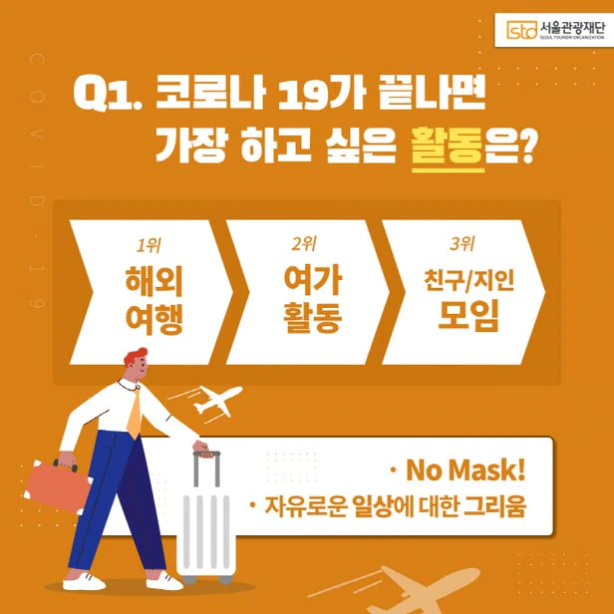
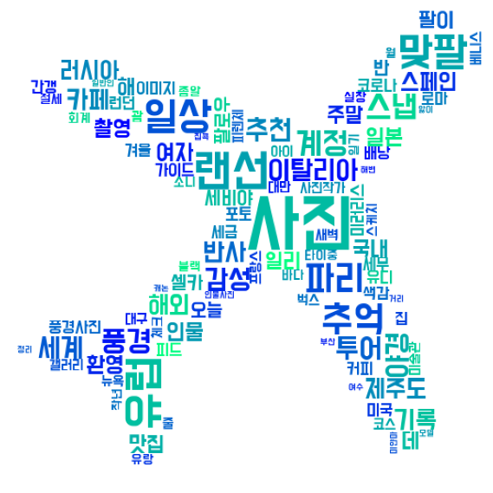

Notes:
저희 조는 우선 코로나19가 끝나면 가장 하고 싶은것, 즉 현재 가장 하고 싶은 활동이 무엇인가?에 대한 물음에서 아이디어를 디벨롭했습니다. 그에 대한 대답이 해외여행이었고, 최근 유행했던 방구석여행 해시태그로 사람들이 가고싶어하는 해외여행지를 구체적으로 뽑아내 해당 여행지를 꽃에 그대로 담아내는 사업 전략을 생각해봤습니다.

Slide 17




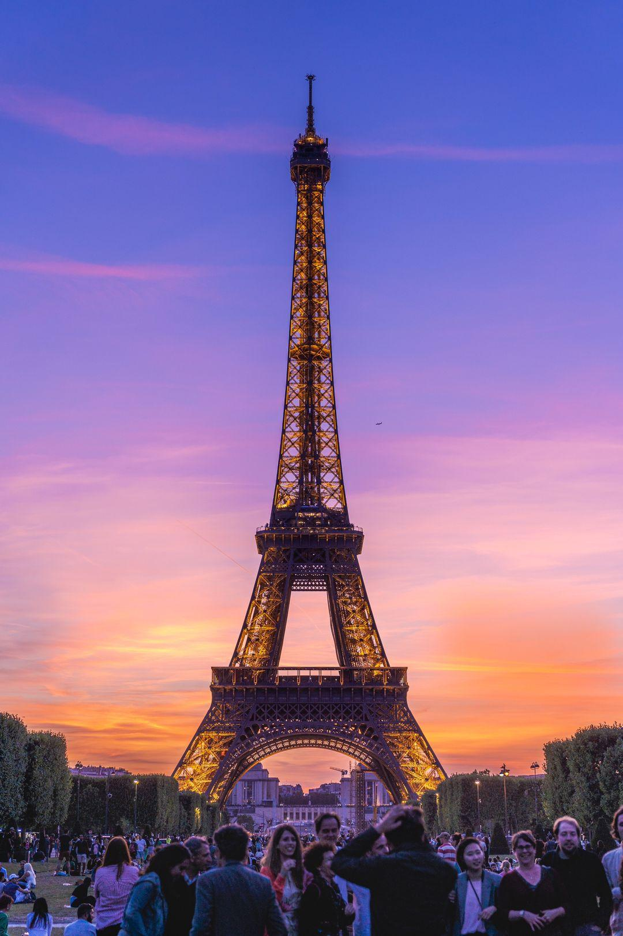
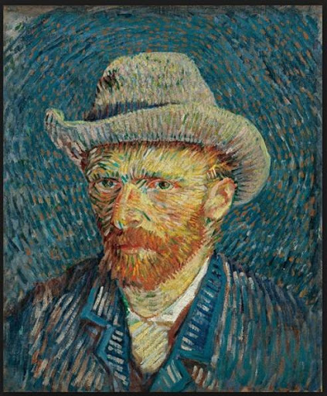
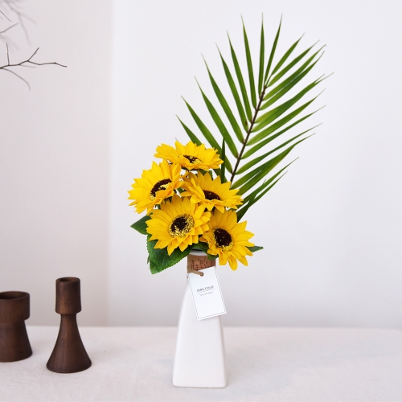


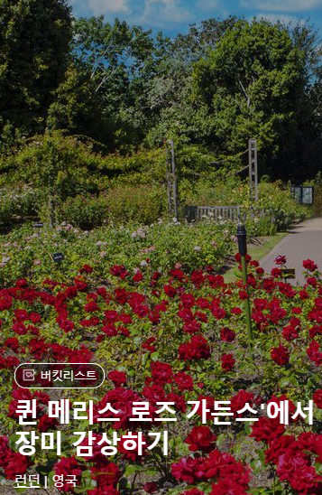
사진
Notes:
#18
저희는 여행지 테마 섹션을 구상했습니다. 프랑스 반고흐의 대표작을 담은 해바라기, 런던의 버킹엄 궁전을 담은 장미.
내가 그리워하던 여행지, 내가 가고 싶은 여행지의 꽃을 생각해보게 됩니다.
그렇다면 맘에 드는 꽃이 내 방에 어떻게 구현될까요?

Slide 18
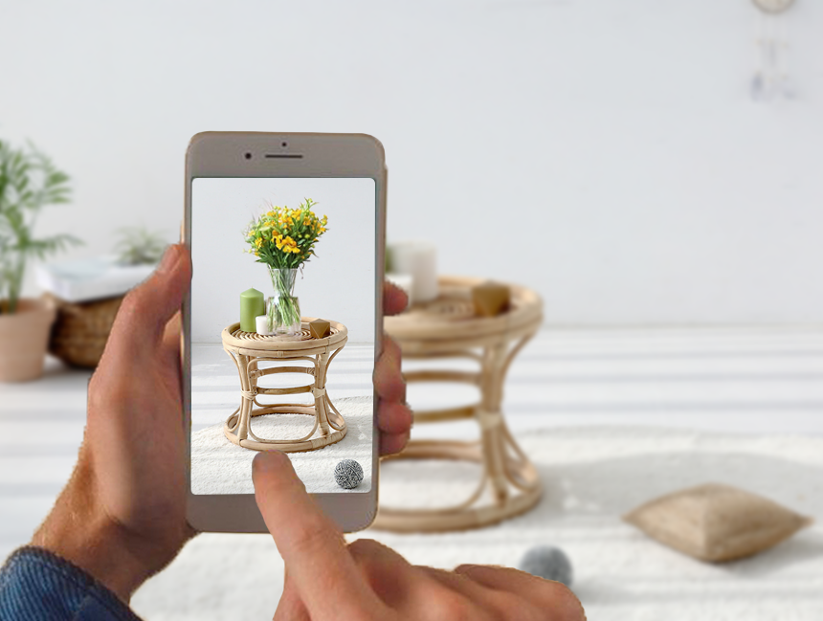


이번 주에 받고싶은 꽃을 골라주세요!🌺
AR을 이용해 내가 원하는 곳에
가상으로 배치해볼 수 있습니다.
Notes:
어떤 물건이든 눈앞에 있지 않는한 상상만으로는 정확히 구현하기 어렵습니다. 따라서 저희는 AR서비스를 활용하려 합니다. 정기배송 전날에 구독서비스 고객에게 받을 꽃을 선택해달라는 알림 메시지를 보내면, 이용자는 어플리케이션을 실행해 여러 옵션 중에 하나를 고를 수 있습니다. 예를 들어 프리지아의 색과 크기가 내 방에, 우리집에 그리고 내 기분에 어울리는지 확인한 후, 최종 결정이 가능합니다. 프리지아가 어울리지 않는다면 다른 꽃을 선택해 어울리는지 확인할 수도 있겠죠.
핸드폰으로 어플리케이션을 실행해 원하는 꽃과 사이즈를 선택하고 원하는 위치에 핸드폰을 비추면 사진처럼
집과 잘 어울리는지 직접 확인할 수 있는 AR서비스를 더하는 방안을 생각했습니다. 방 분위기를 정기적으로 바꿔줄 수 있다. 여행 분위기를 시뮬레이션한다.
정기적으로 방 분위기를 다르게 연출시켜 마치 방구석여행을 대리만족할 수 있는 수단이 될 수 있다?

Slide 19
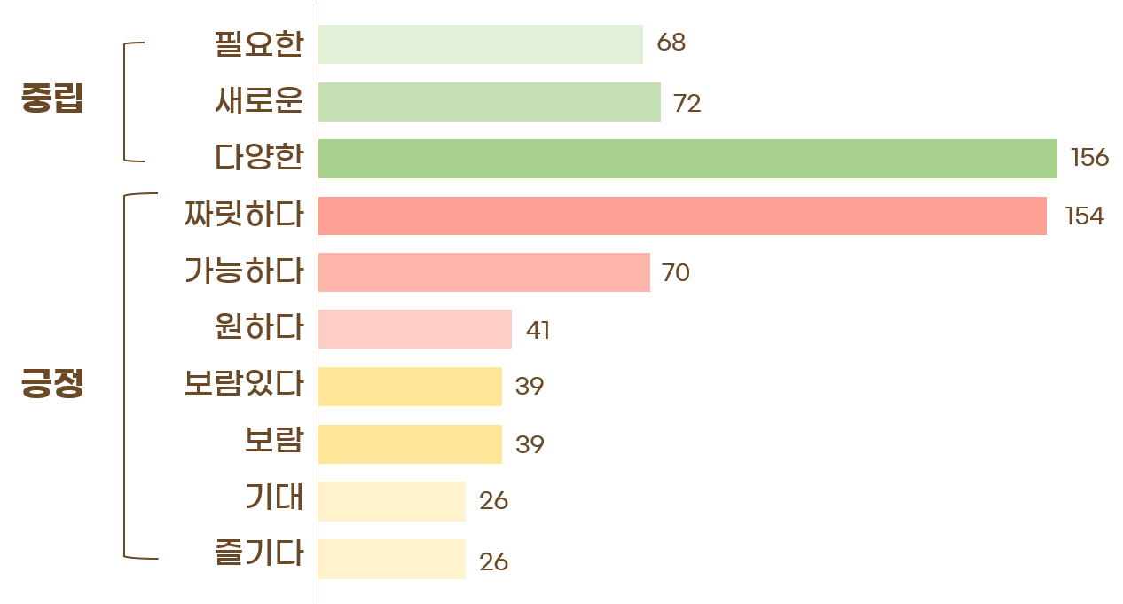

Notes:
『저희는 시대에 부합하는 기술 ‘AR’이 긍정적인 사용자 경험(UX)을 제공해 줄 것이라 기대합니다.
썸트렌드 ‘AR’검색결과, 다양함-짜릿함 등의 언급이 가장 많았습니다.
이처럼 AR서비스 ‘여행을 담다’는 IT 기술과 여행 이미지의 접목을 통해, 사용자에게 새로운 가치를 경험시켜 주는 서비스가 될 것입니다.』
꽃구독에 AR기술을 접목시킨 서비스에 대한 기대효과를 예상할 수 있었습니다.

Slide 20










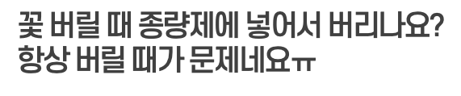


Notes:
두 번째는 꽃 수거 서비스입니다. 정기구독을 하게되면 매 회차마다의 꽃 처분도 난감하겠죠?
꽃 선물이 호불호가 갈리는 이유 중 하나는 뒷처리가 번거롭기 때문입니다.
그 순간만 좋고 그 후는 처리하기 힘들다, 꽃이 음식물인지 일반 쓰레기인지 헷갈린다는 글을 인터넷 커뮤니티에서 많이 찾아볼 수 있었습니다.
저희는 여기서 꽃 뒷처리에 대한 니즈를 핀포인트 삼아, 꽃 수거 서비스를 도입하고자 합니다.
(뒤에서 추가 설명)
*두 번째 마케팅 전략 -> 두번째는 꽃 수거 서비스입니다.

Slide 21









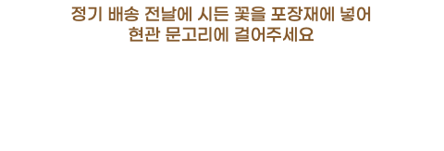
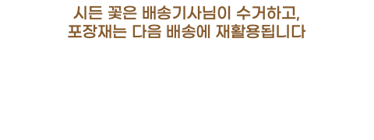
Notes:
정기구독을 하게되면 매 회차마다의 꽃 처분도 난감하겠죠? 그래서 저희는 정기 배송과 함께 정기 처분 서비스를 제공합니다.
정기 배송 전날 시든 꽃을 포장재에 넣어 현관 문고리에 걸어놓으면, 시든 꽃은 수거하고 새로운 꽃을 배송합니다.
수거된 꽃은 퇴비로 리사이클링 되고 포장재는 재활용 됩니다.
*정기구독을 하게되면 매 회차마다의 꽃 처분도 난감하겠죠? 그래서 저희는 정기 배송과 함께 정기 처분 서비스를 제공합니다. -> 21 슬라이드에서

Slide 22


Notes:
일회성 이벤트가 아닌 지속가능한 사업, 화훼시장 전체의 확대 저희는 그것을 꽃구독 사업에서 발견했습니다.
여러분들도 나를 위한 소소한 선물, 꽃 구독 서비스에서 시작하면 어떨까요?

Slide 23

[데이터 수집]
통계청 코로나 통계 | https://kosis.kr/statHtml/statHtml.do?orgId=101&tblId=DT_COVID19_005_M:
한국일보 코로나 통계 | “https://interactive.hankookilbo.com/v/corona19/index.html”:
화훼유통정보시스템 | https://flower.at.or.kr/main/flowerMain.do
꾸까 홈페이지 | https://kukka.kr/
유스풀몰 네이버 스마트스토어 | https://smartstore.naver.com/usefull/products/5100091163?
인스타그램 | https://www.instagram.com/
[기사]
꽃, 세탁, 중고차...코로나 시대 '비대면' 서비스 어디까지 갈까 | http://www.bizhankook.com/bk/article/21216
서울관광재단, 코로나19 이후 서울시민들의 외식, 여가, 관광 변화 발표 | http://ttlnews.com/article/travel_report/8835
꾸까, 월 매출 10억 원 돌파 “일상에서 즐기는 꽃 문화 창출" | http://www.enewstoday.co.kr/news/articleView.html?idxno=1394305
서울시민이 꼽은 코로나19 종식 후 가장 하고 싶은 활동은? 1위 ‘해외여행' | http://www.news1.kr/articles/?4080836
지그재그 플라워 챌린지 동참 | https://www.betanews.net/article/1249999
‘꽃보다 반려식물'... 화훼시장엔 ‘한파', 홈가드닝시장엔 ‘훈풍' | http://biz.heraldcorp.com/view.php?ud=20210122000517
[멋스토리] 증강현실·홈택트…비대면 길어지자 바빠진 가전 ...https://news.joins.com/article/23885820
[동아일보] 언택트 시대, AR-VR 체험 서비스 잇따라 선보여 https://www.donga.com/news/Economy/article/all/20201221/104565872/1
[IT조선] 'AR' 코로나 팬데믹 속 마케팅 핵심 기술로 떠오르나 http://it.chosun.com/site/data/html_dir/2020/08/20/2020082000262.html
썸트렌드 ‘AR’ 검색결과 https://some.co.kr/analysis/keyword

Slide 24
꽃의 효능(1) | http://www.mkhealth.co.kr/news/articleView.html?idxno=50432
꽃의 효능(2) | https://m.health.chosun.com/svc/news_view.html?contid=2010030901298
원예치료(이미지) | http://kormedi.com/1211910/%EC%9A%B0%EC%9A%B8-%EB%B6%88%EC%95%88%EA%B0%90%EC%9D%B4-%EC%8B%B9-%EC%9B%90%EC%98%88%EC%B9%98%EB%A3%8C-%ED%9E%90%EB%A7%81%ED%9A%A8%EA%B3%BC-%EB%86%92%EB%8B%A4/
[영상]
https://www.ytn.co.kr/_ln/0115_202101111710477624
https://www.yna.co.kr/view/MYH20201130003800038
https://youtu.be/bv_E16wLjTM

Slide 25


Notes:
발표 들어주셔서 감사합니다.

